Slide 1
Система учета и продажи товаров
Выполнили: Горбачев Дмитрий Шишкин Артём

Slide 2
Целевая аудитория
Любой начинающий бизнес
Автосервисы
Спортзалы
Кафе

Slide 3
Задачи, решаемы ИС
Учёт товара на складе
Редактирование, добавление товара/категорий/брендов
Формирование корзины и оформление заказа
Просмотр чеков

Slide 4
Аналоги на рынке
“Управление ассортиментом”, Эвотора
“1C:Розница”
“МойСклад”
“LiteBox”

Slide 5
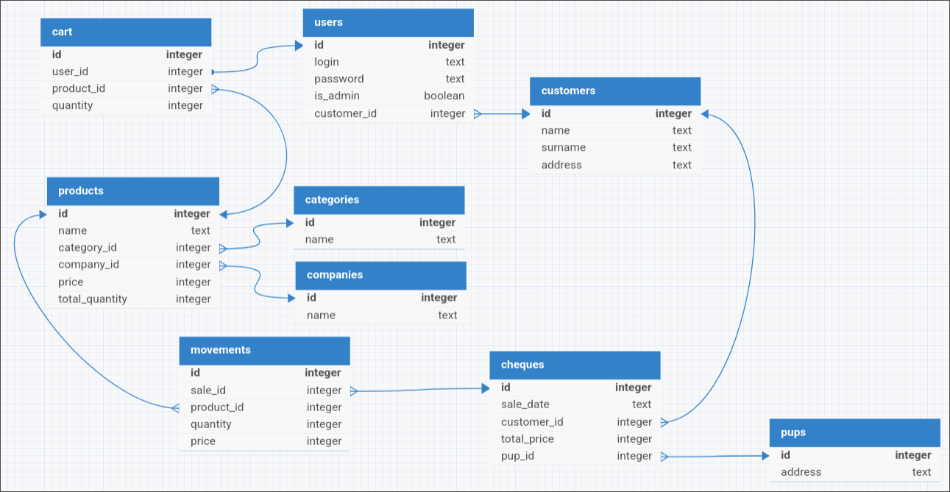
Схема данных

Slide 6
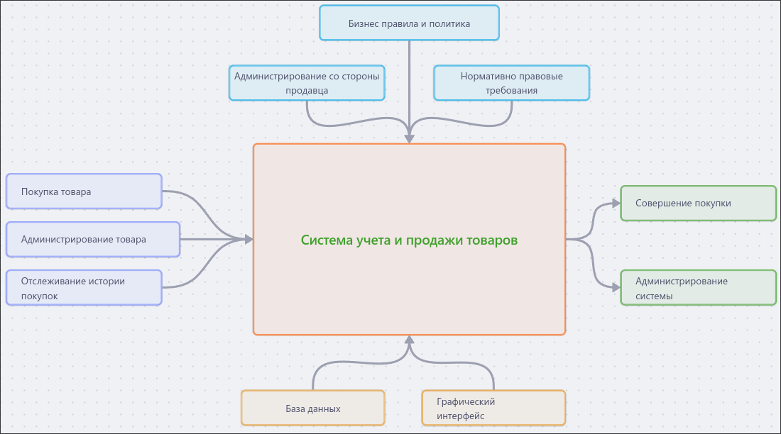
Контекстная диаграмма

